Slide 1
接觸者健康追蹤管理系統操作手冊
健康回報(Health)系統
個人健康回報

Slide 2
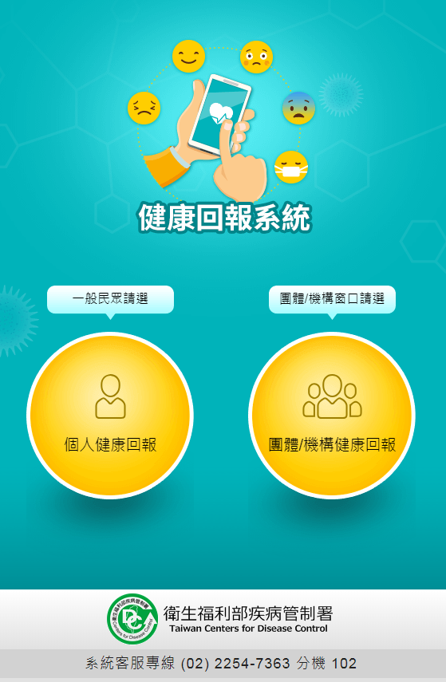
步驟一：點擊【個人健康回報】

Slide 3
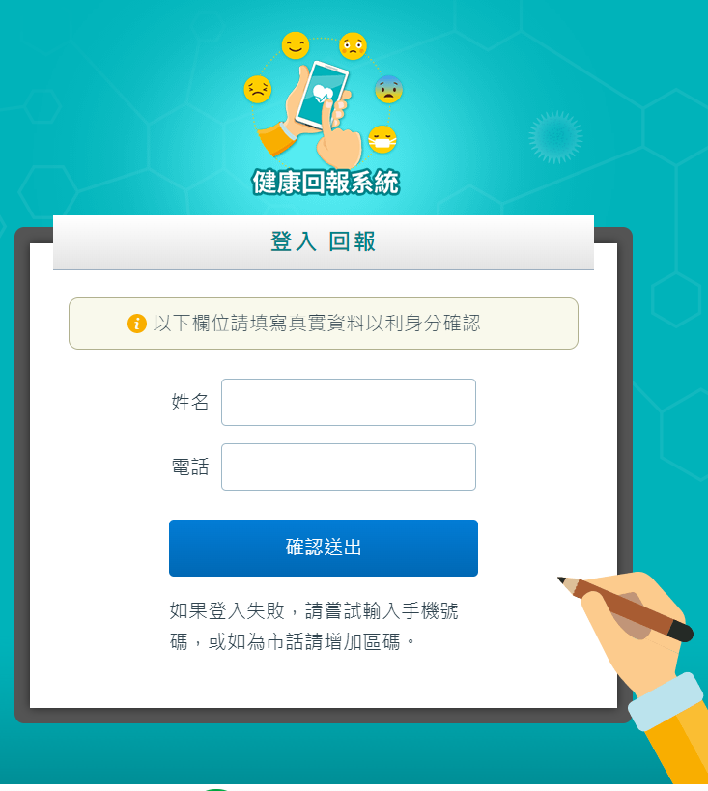
步驟二：請填寫姓名及電話
重要提醒!!!
接觸者填寫的姓名、電話必須與TRACE中的接觸者名冊資料一致，才可登入Health系統

Slide 4
狀況1：如果填寫資料與名冊不一致，會出現下圖說明

Slide 5
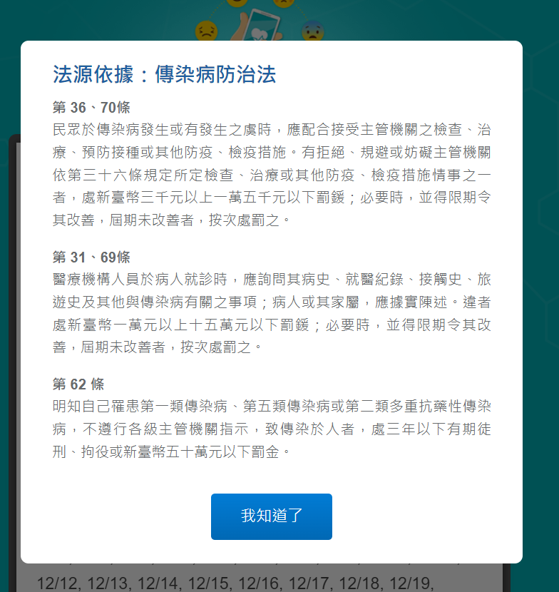
步驟三：成功登入後，請詳讀法源依據說明
詳讀後，請點擊【我知道了】

Slide 6
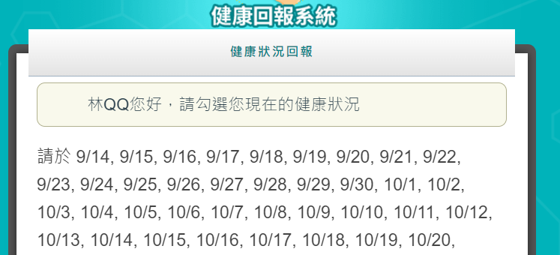
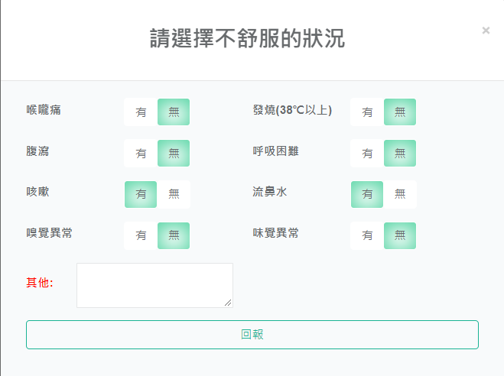
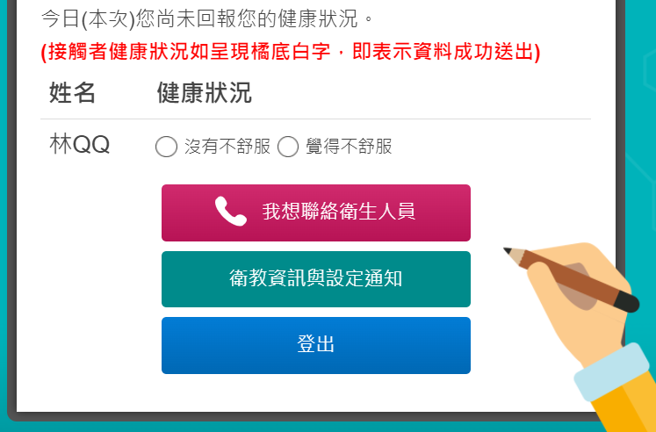
步驟四：請點選是否覺得身體不適
若回報覺得不舒服，請點選症狀(可複選)

Slide 7
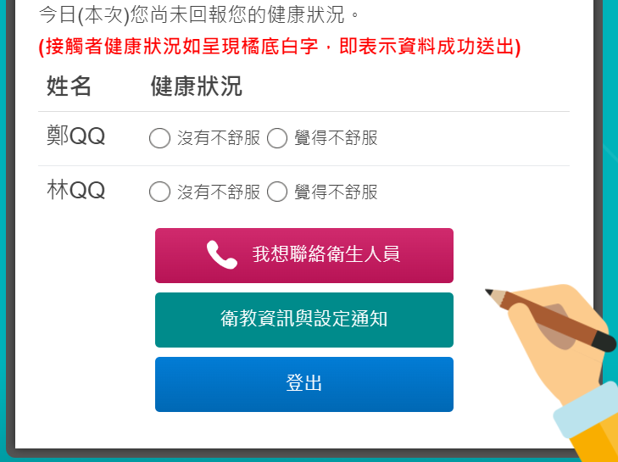
相同電話者可一併回報
若回報覺得不舒服，請點選症狀(可複選)

Slide 8
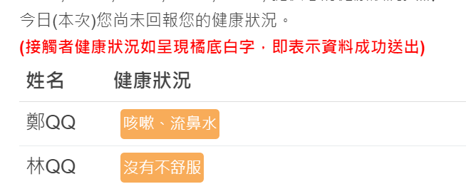
回報成功，會呈現橘底白字

Slide 9
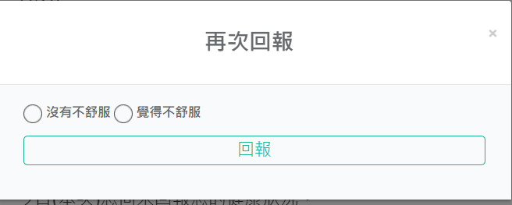
想再次回報健康狀況，可以點擊橘底白字

Slide 10
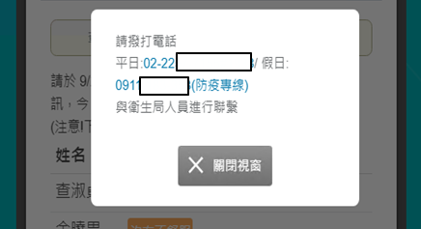
聯絡衛生人員
1.點選【我想聯絡衛生人員】
2.撥打衛生人員聯絡電話
系統會自動帶入接觸者追蹤單位電話

Slide 11
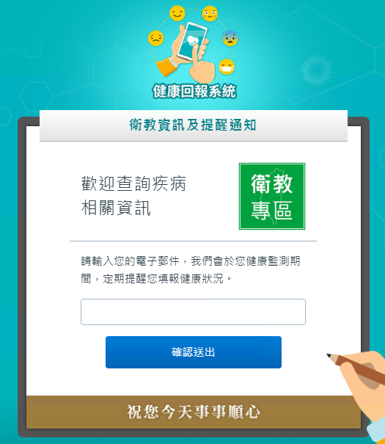
設定提醒回報通知
1.點選【衛教資訊與設定通知】
2.填寫Email後，點確認送出
設定完成後，系統會自動發信提醒民眾回報健康狀況

Slide 12
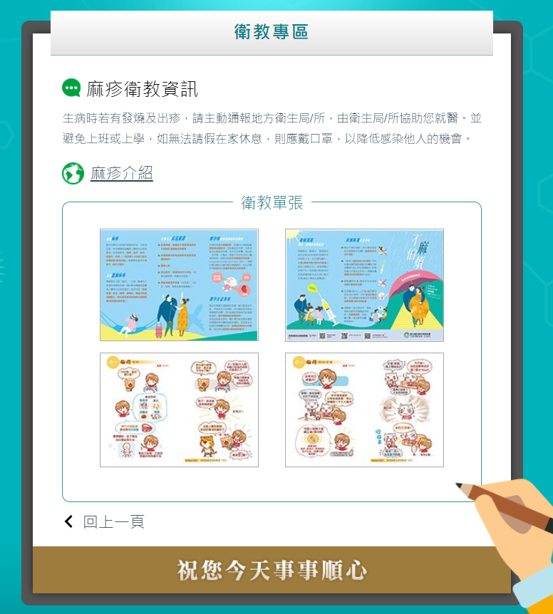
查詢疾病相關資訊
3.跳轉至疾病相關衛教資訊
1.點選【衛教資訊與設定通知】
2.點選【衛教專區】

